Slide 1
08 de fevereiro de 2024

Slide 2
PAUTA
Consolidação das atividades do COMDESP, especificando debates, projetos e leis;
Alvará de construção e aprovação do Loteamento;
Relação entre testada e profundidade (alteração no art. 67 da LPUOS).
Instrumentos Urbanísticos

Slide 3
INFORMES INICIAIS
Próxima reunião 29 de fevereiro de 2024;

Slide 4
BALANÇO 2023

Slide 5
BALANÇO 2023
Principais Pautas
Afastamento frontal
Mercado de Carbono
Alvará Autodeclaratório
Regulamentação de baixo impacto sem incômodo
Demandas externas sobre Loteamentos (CREA), e habitação em área de ZEP (zona econômica de porte)
Estudo de Impacto de Vizinhança da C.C.P.R
Estudo de Impacto de Vizinhança do Mart Minas
Utilização de Contêineres
Ecopontos
Fundo Municipal para manutenção de loteamentos
Programa Redesim
Regulamentação de contêineres
ZEIS
ZEP - Zona Econômica de Porte
Permeabilidade
Afastamentos laterais e fundo
Baixo Impacto sem incômodo e medidas mitigadoras
Regularização de Edificações
Plano Municipal de Arborização
Padronização de calçadas/passeios
Comissão de Avaliação dos Loteamentos
Tecnologia 5G
Nota Fiscal - MEI
Conferência Municipal de Política Urbana
Termo de Compromisso de Loteamento (nova versão)

Slide 6
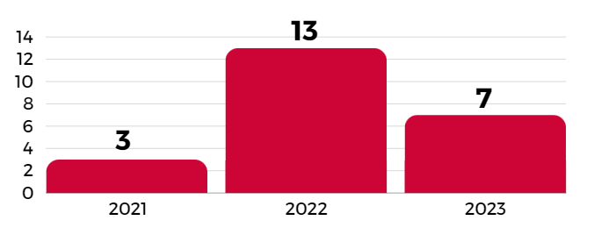
TOTAL DE REUNIÕES
- Em 2022:
12 reuniões ordinárias e 01 reunião extraordinária
01 Conferência Municipal de Política Urbana
01 Audiência Pública de Política Urbana
- Em 2023:
07 reuniões ordinárias
01 Conferência Municipal de Política Urbana
PERÍODO | Nºs | P.A APRECIADOS P/ COMDESP
TOTAL 2021/2022/2023 | 23 | 3

Slide 7
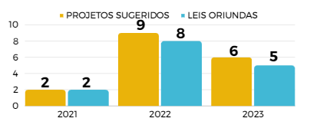
PROJETOS SUGERIDOS PELO COMDESP
PERÍODO | PROJETOS SUGERIDOS | LEIS ORIUNDAS
TOTAL 2021/2022/2023 | 17 | 15
LEGISLAÇÃO | Nº DE LEIS POR NORMA JURÍDICA | Nº DE ALTERAÇÕES POR LEIS APROVADAS
LC 135/2019 | 1 | 14
LC 149/2020 | 8 | 76
LC 152/2021 | 5 | 149
TOTAL 2021/2022/2023 | 14 | 239

Slide 8
ALTERAÇÕES DAS LEIS
LEI COMPLEMENTAR Nº 152/2021 - Código de Obras e Edificações
Nº DE ALTERAÇÕES | TIPO DE ALTERAÇÕES | Nº DE ALTERAÇÕES
2 | - LC nº 193/2023 - Revalidação de Alvará de Construção - LM nº 3654/2023 - Estabelece critérios para regulamentação de edificações nos termos do § 3º, art. 48 da LC 152/2021. - DM nº 5613/2023 - Regulamento a LM 3654/203 | 05 85 23
TOTAL DE ALTERAÇÕES |  | 113

Slide 9
ALTERAÇÕES DAS LEIS
LEI COMPLEMENTAR Nº 149/2020 - Parcelamento, Uso e Ocupação do Solo
Nº DE ALTERAÇÕES | TIPO DE ALTERAÇÕES | Nº DE ALTERAÇÕES
3 | - LC 187/2023 - Critérios de aplicação de taxa de permeabilidade/ aprovação do uso de pavimento permeável - LC 188/2023 - Afastamento mínimo para edificações com altura superior a 12m, admissão de afastamento de 1,50m em uma das divisas - LC 197/2023 - Institui a Comissão de Fiscalização de Parcelamentos | 03 1 16
TOTAL DE ALTERAÇÕES |  | 20

Slide 10
ALVARÁ DE CONSTRUÇÃO E APROVAÇÃO DOS LOTEAMENTOS

Slide 11
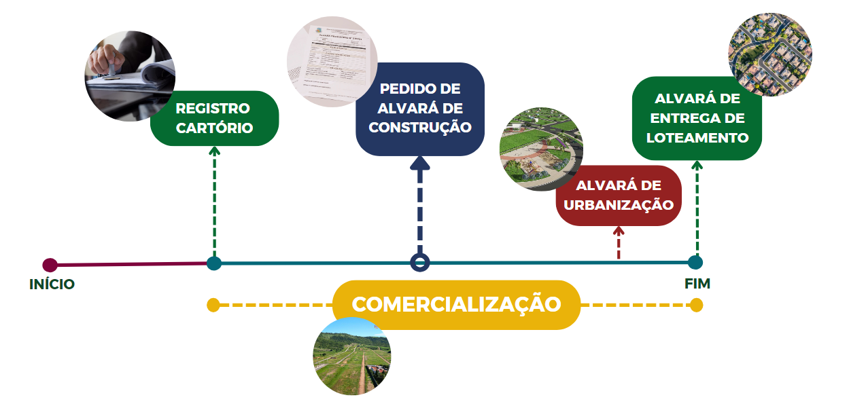
ALVARÁ DE CONSTRUÇÃO

Slide 12
ALVARÁ DE CONSTRUÇÃO - RESUMO
Alvará de construção nos lotes retido até a expedição do alvará de urbanização do loteamento.
Sendo do interesse do proprietário de um lote dar entrada na análise de seu projeto ainda em fase de urbanização do loteamento, a Prefeitura poderá aceitar o protocolo para a análise, mas não expedirá o respectivo alvará de construção até que o loteamento tenha sido considerado urbanizado, conforme documento ‘alvará de urbanização’ o ateste.

Slide 13
VOTAÇÃO:
TESTADA X PROFUNDIDADE

Slide 14
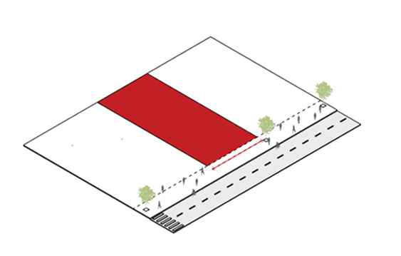
VOTAÇÃO: TESTADA X PROFUNDIDADE
ATUAL
TESTADA - Linha que separa o logradouro público do lote ou terreno e coincide com o alinhamento existente ou projetado.
PROFUNDIDADE
TESTADA
PROFUNDIDADE - É a distância medida entre o alinhamento do lote e uma linha paralela a este, que passa pelo ponto mais distante do lote em relação ao alinhamento.
Relação
TESTADA x PROFUNDIDADE
= OU < 5

Slide 15
VOTAÇÃO: TESTADA X PROFUNDIDADE
Relação Testada x Profundidade;
A possibilidade de desdobro em
loteamentos antigos.
PROFUNDIDADE
TESTADA
LEI COMPLEMENTAR Nº 149, DE 23 DE DEZEMBRO DE 2020.

Slide 16
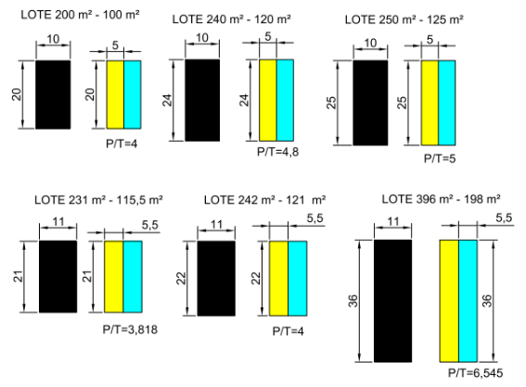
EXEMPLOS: TESTADA X PROFUNDIDADE

Slide 17
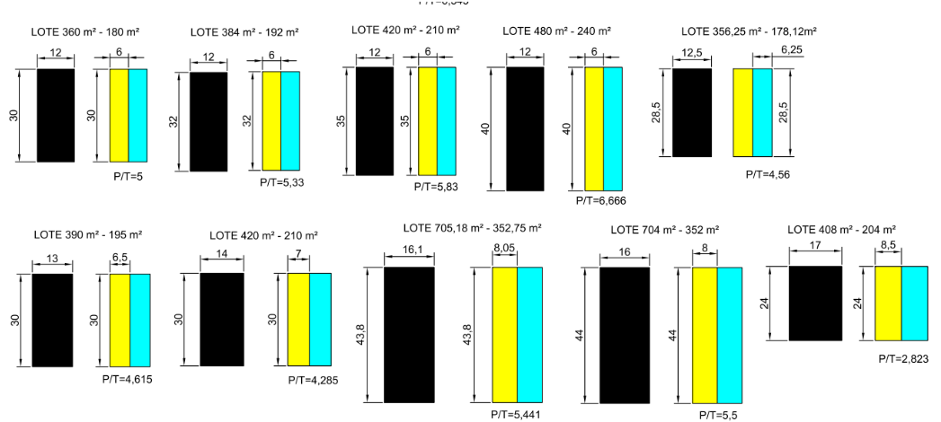
EXEMPLOS: TESTADA X PROFUNDIDADE

Slide 18
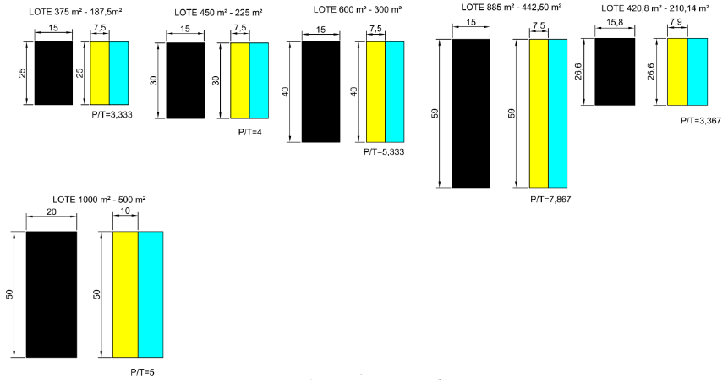
EXEMPLOS: TESTADA X PROFUNDIDADE

Slide 19
VOTAÇÃO: TESTADA X PROFUNDIDADE
ATUAL
PROPOSTA
Relação
TESTADA x PROFUNDIDADE
= OU < 5
PROFUNDIDADE
TESTADA
Relação
TESTADA x PROFUNDIDADE
= OU < ?
A solução não será flexibilizar o atual, mas sim acolher as excepcionalidades.

Slide 20
PARÂMETROS URBANÍSTICOS DE USO E OCUPAÇÃO DO SOLO

Slide 21
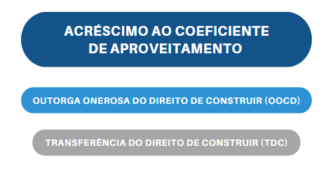
CASO CONCRETO

Slide 22
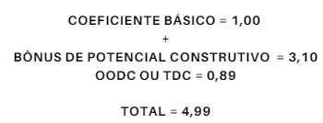
CASO CONCRETO

Slide 23
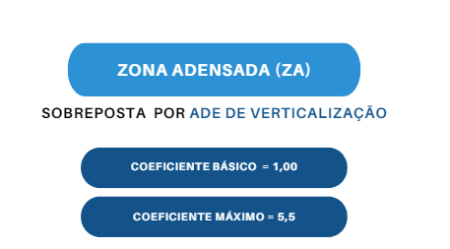

Slide 24
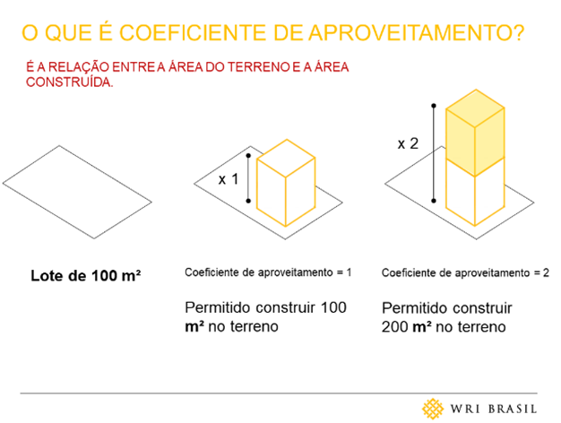
COEFICIENTE DE APROVEITAMENTO

Slide 25
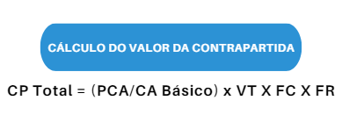
OUTORGA ONEROSA DO DIREITO DE CONSTRUIR

Slide 26
OCP Total = (PCA/CA Básico) x VT X FC X FR
CP Total: VALOR (EM REAIS) DA CONTRAPARTIDA TOTAL.
PCA: POTENCIAL CONSTRUTIVO ADICIONAL (EM METROS QUADRADOS).
CA Básico: COEFICIENTE DE APROVEITAMENTO BÁSICO.
VT: VALOR (EM REAIS) DO METRO QUADRADO DO TERRENO.
FC: FATOR DE CORREÇÃO DO VALOR
FR: FATOR REDUÇÃO NO TEMPO

Slide 27
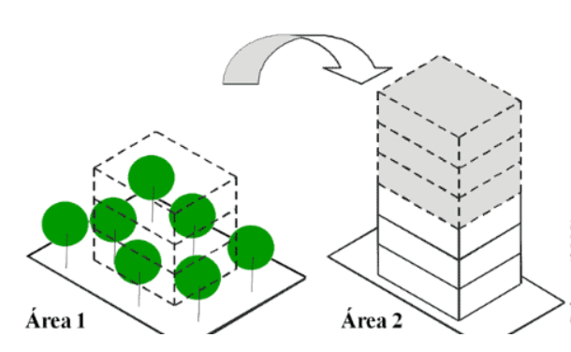
TRANSFERÊNCIA DO DIREITO DE CONSTRUIR

Slide 28
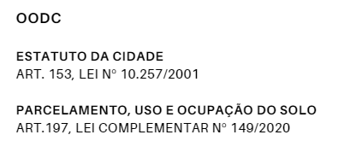
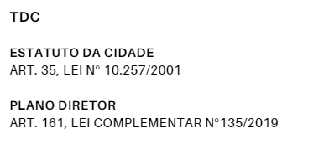
PREVISÃO LEGAL

Slide 29
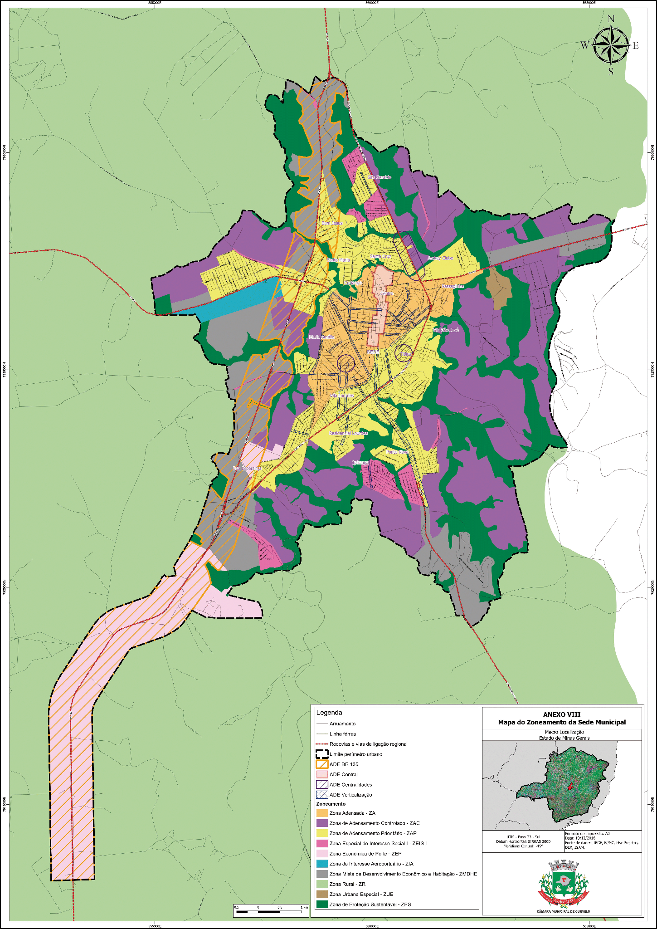

Slide 30
COMDESP
Dúvidas, sugestões e contato:
planejamento@curvelo.mg.gov.br

